Slide 1



Сабақтың тақырыбы
«Былғарымен жұмыс»

Slide 2

Сабақтың мақсаты:
«Сәндік-қолданбалы өнер,былғарымен жұмыс жасау»
бөлімі бойынша оқушылардың білімін қорытындылау және жүйелеу

Slide 3
Міндеттері:1. Күнделікті тұрмыста өзімізге қажетті заман талабына сай теріден жаңа бұйым жасап шығарудың жолдарын түсіндіру. Халқымыздың қол өнерін жандандыру, жаңа дизайн талабына сай бұйымдарды әсемдей білуге үйрету.
2. Оқушылардың жұмысты орындаудағы ептілігін, эстетикалық талғамдарымен шеберлік ынта қабілетін өз бетінше қолдана білуін, шығармашылығын дамыту.
3.Оқушыларды шығармашылықпен жұмыс жүргізе білуге, жұмысты орындау кезінде ұқыптылықпен жасауға , сәндік талап қоя білуге тәрбиелеу

Slide 4

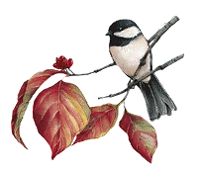

Сабақтың түрі: аралас
Сабақтың әдісі: сарамандық жұмыс, топтық әдіс, түсіндіру.
Пәнаралық байланыс: өнер, бейнелеу.
Сабақтың көрнекілігі: панно түрлері, нұсқау карта, интерактивті тақта.

Slide 5
Сабақтың барысы:
Ұйымдастыру бөлімі
Үй тапсырмасын тексеру
Жаңа материалды игерту
Практикалық кезең
5. Үйге тапсырма беру
6. Сабақты қорытындылау
7. Бағалау

Slide 6
Ұйымдастыру кезеңі

Slide 7
Үй тапсырмасын тексеру

Slide 8




Ойлан тап
1.Бар екен дүниеде жалғыз көзді,
Сол көзбен дүниенің бәрін кезді.
Әлемді он сегіз мың киіндіріп,
Дүниеден жап- жалаңаш өзі безді.
2. Екі семсер айқасқан
Оқта – текте шайқасқан
3.Естіртпе деп ине-жіптің күңкілін
Бүтіндейді қағаз-кітап жыртығын.
(ине)
(қайшы)
(желім)

Slide 9



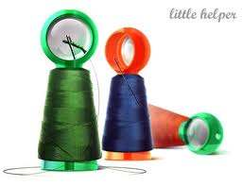
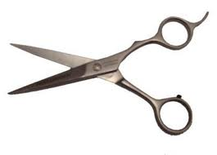


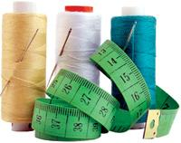
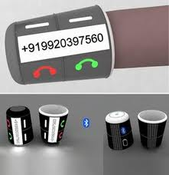
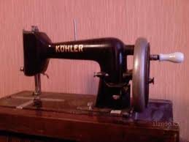
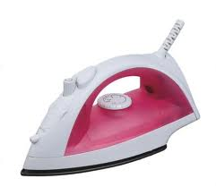


Техника қауіпсіздік ережесін еске түсіру
Қолөнер қанша топтан құралған?
Шебер дегеніміз кім?
Ұста деп кімді айтамыз?
Еңбек дегенді қалай түсінесің?
Ісмер дегеніміз кім?
Өнер дегенді қалай түсінесің?
Зергер деп кімді айтамыз?

Slide 10
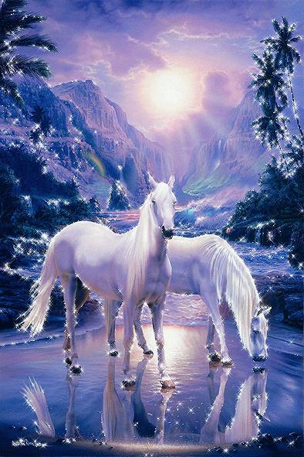
Жаңа сабақ
“Былғарымен жұмыс”

Slide 11
Ой шақыру
Материал қымбат емес
Жасалуы көркем
Төзімді сапалы
Панно
Әдемі дезайн
Экономикалық шығыны аз
Бұйым мөлшері ерекшеліктеріне сай
Жасауға қажетті материалдар жеткілікті

Slide 12
Кірпіш
Сүйек
Қолөнер
Тері
Жүн
Матамен жұмыс
Шыны

Slide 13
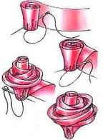
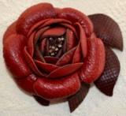

Slide 14


Сарамандық жұмыс

Slide 15
Сөзжұмбақ
Талшық түрлері.
Қалыңдықтың бас киімі.
Киіз үй жабдығы.
Қол тігіс түрі.
Киім түрі.
Жерге төселетін қалың төсеніш.
Табиғи талшық түрі.
Қой жүнінен жасалатын зат.
Тоқыма айқаспаларының түрі.
Үй жиһазы.
Жан-жануар тектес ою-өрнек түрі.
т
ә
у
е
л
с
і
з
д
і
к

Slide 16
Жауаптары
Табиғи 9.кілем
Сәукеле 10.Ботакоз
Уық
Жөрмеу
Белдемше
Сырмақ
Жібек
Киіз
Сәтендік

Slide 17


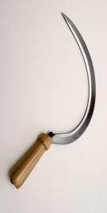


Ребус
,,
,,,
,
,,
,,
,
,
Шебер

Slide 18
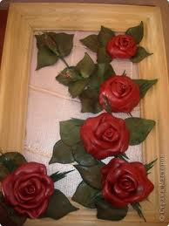


Қорытынды
Бағалау
Үйге тапсырма

Slide 19

Сау болыңыздар!

